Slide 1




Atomų ir molekulių fizikos pradmenys
Mikrodalelių impulso momentas
Impulso momentas, yra svarbi materialiojo taško ar taškų sistemos
sukamojo judėjimo charakteristika, klasikinėje fizikoje išreiškiama:
Klasikinėje mechanikoje dalelės impulso momentas vienareikšmiškai nusakomas
trimis jo projekcijomis
Tačiau mikrodalelė iš esmės skiriasi nuo makroskopinio materialiojo taško, jai
negalime taikyti šios išraiškos. Kvantinėje mechanikoje tris dydžius pakeičiame jų
operatoriais. Šie operatoriai nekomutuoja tarpusavyje, todėl juos atitinkančių fizikinių
dydžių vienu metu tiksliai nusakyti neįmanoma.
Jei dviejų dinaminių kintamųjų operatoriai komutuoja , tuomet jie turi bendrą
tikrinių funkcijų sistemą.
Tomis funkcijomis išreikštose būsenose abu dydžiai kartu turi apibrėžtas vertes.
Jei operatoriai nekomutuoja , tai jų tikrinių funkcijų sistemos skirtingos ir
neegzistuoja būsenos, kuriose abu dydžiai kartu turi apibrėžtas vertes, t.y. būdingas
neapibrėžtumų sąryšis. Taigi, kvantinėje mechanikoje vienu metu negalima nusakyti
dalelės impulso momento modulio ir jo krypties erdvėje.

Slide 2




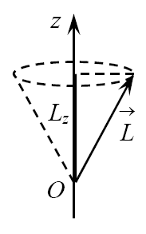



Atomų ir molekulių fizikos pradmenys
Mikrodalelių impulso momentas
Tačiau iš projekcijų sudarytas dalelės impulso momento modulio kvadrato operatorius:
komutuoja su bet kurios projekcijos, pavyzdžiui, operatoriumi, t.y.:
Taigi vienu metu tiksliai galima nusakyti impulso momento modulį ir tik
vieną jo projekciją.
Nekintant dalelės būsenai, kūgio šoninio paviršiaus sudaromosios
ilgis turi apibrėžtą vertę; apibrėžtas ir ašies Oz su vektoriumi
sudaromas kampas, taigi vektoriaus projekcija , tačiau
vektoriaus kryptis erdvėje lieka neapibrėžta.

Slide 3




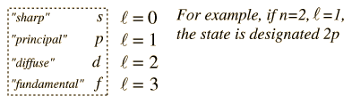
Atomų ir molekulių fizikos pradmenys
Mikrodalelių impulso momentas
Išsprendę operatoriaus tikrinių verčių lygtį:
gauname impulso momento kvadrato operatoriaus tikrinę vertę .
Ši lygtis turi sprendinius tik tuomet, jeigu:
Lygybėje esantis dydis l gali įgyti tik tam tikras vertes.
Jeigu L yra atomo elektrono orbitinis impulso momentas, tai dydis l vadinamas
orbitiniu arba šalutiniu kvantiniu skaičiumi. Jis įgauna sveikų teigiamų skaičių vertes,
pradedant nuo 0.
Taigi mikrodalelės impulso momentas yra kvantuojamas.
Atomo elektrono būsenos, priklausomai nuo kvantinio skaičiaus l , simboliškai
žymimos tokiomis raidėmis:

Slide 4
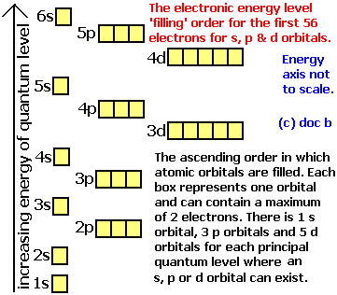

Slide 5








Atomų ir molekulių fizikos pradmenys
Mikrodalelių impulso momentas
Nagrinėkime projekciją: .
Sferinėmis koordinatėmis išreikšta šios projekcijos
operatoriaus išraiška:
Šiam operatoriui tikrinių verčių lygtis:
Ją perrašius diferencialine forma ir atskyrus kintamuosius:
po to suintegravus gaunama: čia C – integravimo konstanta.
Laikantis standartinių sąlygų, banginė funkcija ψ turi būti
vienareikšmė, t.y. ji turi nepakisti pakeitus argumentą ϕ dydžiu 2π:
Iš čia seka, kad funkcija Šitaip yra tik tuomet, kai dydis:
arba: čia m – bet koks teigiamas ar neigiamas sveikas skaičius.
Taigi impulso momento projekcija yra kvantuota.
Jeigu yra atomo elektrono orbitinis impulso momentas, tai m vadinamas
magnetiniu kvantiniu skaičiumi.

Slide 6



Atomų ir molekulių fizikos pradmenys
Mikrodalelių impulso momentas
Taigi elektrono impulso momentas kvantinėje mechanikoje
aprašomas dviem kvantuotais dydžiais:
Impulso momento moduliu: ir:
Impulso momento projekcija ašyje:
Taigi l nusako vektoriaus modulį, o m – šio vektoriaus projekciją ašyje Oz .
Vektoriaus projekcijos vertė negali viršyti jo modulio, todėl:
Taigi dydžio m didžiausia vertė gali tik prilygti l , t.y. turi galioti nelygybė:
Tuomet :
Tai, kad vektoriaus projekcija yra kvantuota, rodo, jog šis vektorius su fizikine kryptimi
Oz gali sudaryti tik tam tikrus kampus.
Šitas kvantinės mechanikos atrastas dėsningumas vadinamas impulso momento
erdviniu kvantavimu.

Slide 7
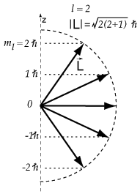
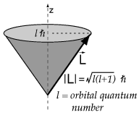

Slide 8



Atomų ir molekulių fizikos pradmenys – Vandeniliškasis atomas
Elektringųjų dalelių sistema, sudaryta iš nejudančio branduolio, kurio elektros krūvis
Ze (Z – sveikas skaičius), ir apie jį skriejančio elektrono, vadinama vandeniliškąja.
Tai gali būti vandenilio atomas (Z =1), helio jonas He⁺ (Z =2), ličio dvikrūvis jonas Li²⁺
(Z =3), ir t.t.
Elektroną veikia branduolio stacionarusis elektrostatinis laukas:
O jo potencinė energija išreiškiama:
Kadangi potencinė energija nuo laiko tiesiogiai nepriklauso, tai taikysime stacionariąją
Šredingerio lygtį:

Slide 9
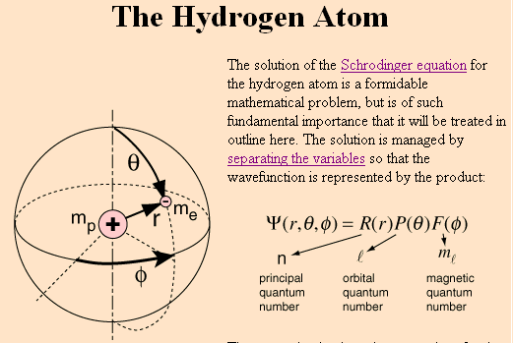

Slide 10
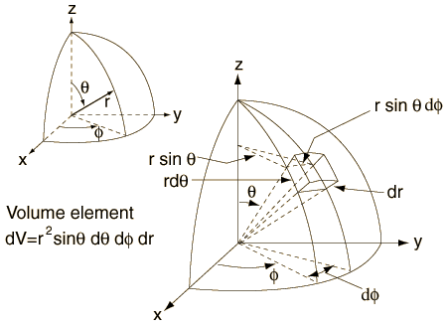

Slide 11
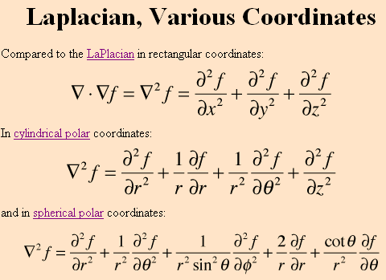

Slide 12
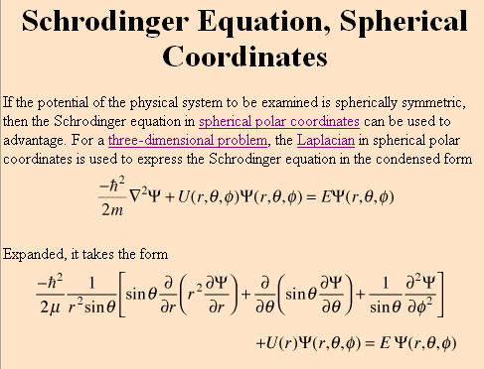
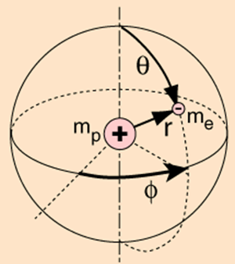


Slide 13
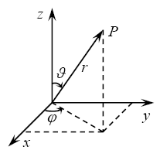


Atomų ir molekulių fizikos pradmenys – Vandeniliškasis atomas
Čia nagrinėjamas sferiškai simetriškas uždavinys, todėl Laplaso
operatorių ir lygtį išreiškiame sferinėmis koordinatėmis - r, ϑ, ϕ,
tuomet lygtis bus:
Lygties sprendinį galima išreikšti dviejų funkcijų R ir Y sandauga:
Pirmosios lygties sprendinys R_{nl}(r) yra kintamojo r reali funkcija ir jos išraiškoje yra du
sveikaisiais skaičiais n ir l išreikšti parametrai:
Antrosios lygties sprendinys Y_{lm}(ϑ,ϕ), yra kompleksinė kintamųjų ϑ ir ϕ funkcija ir jos
išraiškoje yra taip pat du sveikaisiais skaičiais išreiškiami parametrai (l ir m).
Taigi sprendinys:
bendruoju atveju yra kompleksinė trijų kintamųjų (r,ϑ,ϕ) su trimis parametrais (n,l,m)
funkcija. Šie parametrai vadinami kvantiniais skaičiais.

Slide 14

Atomų ir molekulių fizikos pradmenys – Vandeniliškasis atomas
Banginė funkcija ψ tenkina standartines sąlygas tik tais
atvejais, kai:
1) sistemos pilnutinė energija W yra bet koks teigiamas dydis;
2) neigiamas dydis, išreikštas lygybe:
Pirmasis atvejis (W_{n}>0) galimas tik elektronui pralekiant arti branduolio. Tuomet
branduolys su elektronu atomo nesudaro.
Antruoju atveju (W_{n}<0) elektronas surištas su branduoliu, t.y. sudaro atomą.
Lygybėje esantis parametras n vadinamas pagrindiniu kvantiniu skaičiumi.
Taigi vandeniliškojo atomo energija priklauso nuo pagrindinio kvantinio skaičiaus,
kinta diskretiškai, t.y. atomo energija kvantuota.
Ši energijos išraiška sutampa su, gauta taikant Boro teoriją.
Tačiau kvantinėje mechanikoje ji išplaukė kaip šios teorijos svarbiausių teiginių išvada,
nedarant papildomų prielaidų.

Slide 15


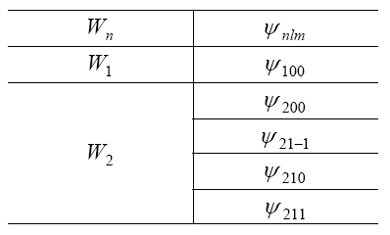

Atomų ir molekulių fizikos pradmenys – Vandeniliškasis atomas
Atomo energija priklauso tik nuo pagrindinio
kvantinio skaičiaus n .
Tačiau esant apibrėžtai dydžio n vertei, galimas tam tikras dydžių l ir m rinkinys.
Esant tai pačiai energijos vertei W_{n} (išskyrus W₁) galimos skirtingų L ir L_{Z} verčių
kombinacijos.
Tai atitinka keletą banginių funkcijų ψ_{nlm}, kurių l ar m vertės yra skirtingos.
Dėl to sakome, kad atomo energijos lygmuo yra išsigimęs.
Lentelėje matyti, kad, atomui esant būsenoje,
kurią atitinka energija W ₂, jo išsigimimo laipsnis 4.
Apibrėžtam n išsigimimo laipsnis randamas
apskaičiavus sumą:

Slide 16
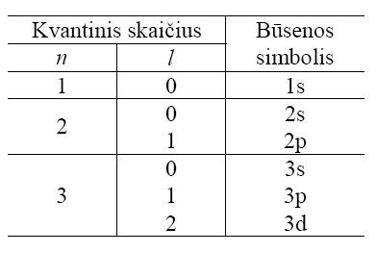
Atomų ir molekulių fizikos pradmenys – Vandeniliškasis atomas
Elektronų pasiskirstymas pagal būsenas atome vadinamas jų konfigūracija.
Ji žymima tam tikrais simboliais.
Skaitmeninis simbolis rodo būsenos pagrindinį kvantinį skaičių.
Raidinis simbolis rodo orbitinį kvantinį skaičių. Pastarojo simbolio laipsnio rodiklio
vietoje esantis skaičius rodo toje būsenoje esančių elektronų skaičių.

Slide 17



Pagrindinės būsenos banginė funkcija.
Atomo būsena, kurioje jo energija yra pati mažiausia, vadinama pagrindine.
Didesnės energijos būsenos vadinamos sužadintosiomis.
Vandeniliškojo atomo pagrindinė būsena yra 1s.
Tada kampinė banginė funkcija:
Reikia rasti R(r)

Slide 18
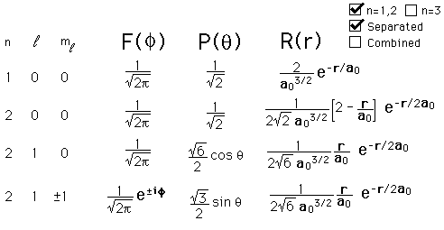
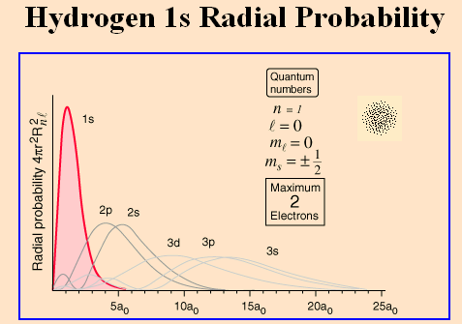

Slide 19





Atomų ir molekulių fizikos pradmenys
Pagrindinės būsenos banginė funkcija.
Atomo būsena, kurioje jo energija yra pati mažiausia, vadinama pagrindine.
Didesnės energijos būsenos vadinamos sužadintosiomis.
Vandeniliškojo atomo pagrindinė būsena yra 1s. Tada sprendinys:
sprendinys išreiškiamas eksponente
Čia sutampa su Boro orbitos pirmuoju spinduliu.
Taigi vandeniliškojo atomo pagrindinę būseną aprašo
tik nuo kintamojo r priklausanti reali banginė funkcija:
Tikimybė aptikti nesužadintame vandeniliškajame atome elektroną atstumu r
nuo branduolio, t.y. spindulių r ir (r +dr) rutuliniame sluoksnyje.
Šio rutulinio sluoksnio tūris dV=4πr²dr. Tuomet tikimybė dP rasti elektroną tūrio
elemente dV yra šitokia:

Slide 20

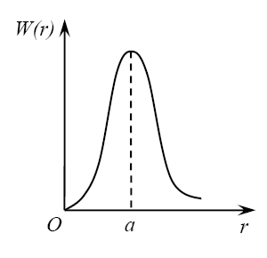

Atomų ir molekulių fizikos pradmenys
Pagrindinės būsenos banginė funkcija.
Iš gaunamas dydis:
Kuris išreiškia tikimybę rasti elektroną atstumu r nuo
branduolio.
Funkcija W(r) yra sferinė, t.y. bet kuria kryptimi erdvėje
ji lygi tai pačiai vertei.
Iš sąlygos galime rasti funkcijos W(r)
ekstremumo padėtį: ją atitinka r=a,
t.y. šiame nuotolyje labiausiai tikėtina rasti elektroną.
Kvantinėje mechanikoje operuojama elektronų krūvio debesies sąvoka. Čia laikomasi
požiūrio, kad atomo elektronai erdvėje apie branduolį sudaro krūvio debesį.
Būsenoje 1s šio debesies tankis yra tik atstumo r nuo branduolio funkcija: didžiausia
jo vertė, kai atstumas r=a. Taigi jis proporcingas elektrono aptikimo tikimybės tankiui.

Slide 21
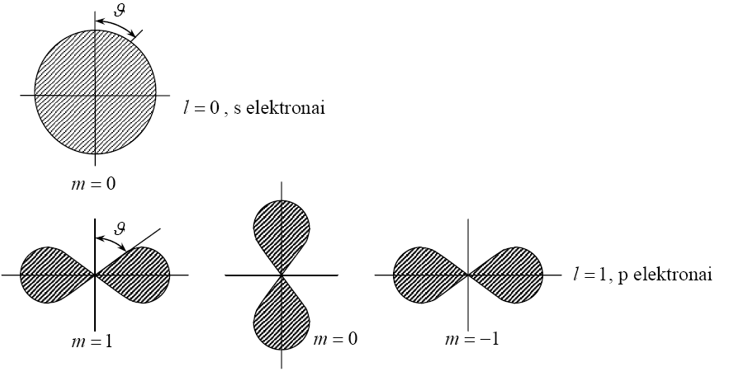
Atomų ir molekulių fizikos pradmenys
Pagrindinės būsenos banginė funkcija.
Elektrono krūvio debesies tankis yra sferiškai simetriškas
ir kitoms vandeniliškojo atomo s būsenoms, tačiau jo
maksimumas yra toliau nuo branduolio.
Kitaip yra p ir kitose būsenose. Jose kampinė banginė funkcija Y_{lm}(ϑ,ϕ), jau nėra
konstanta. Sprendinį suvidurkinus kintamojo ϕ atžvilgu, gautąją priklausomybę nuo ϑ
patogu pavaizduoti grafiškai.

Slide 22
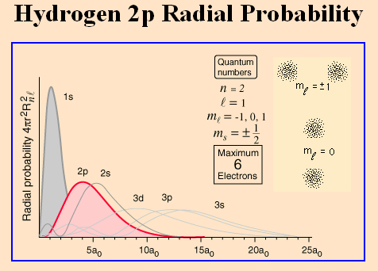
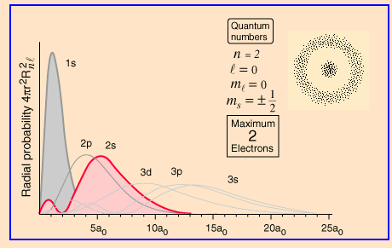

Slide 23

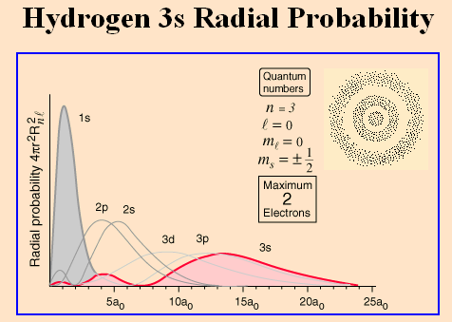

Slide 24
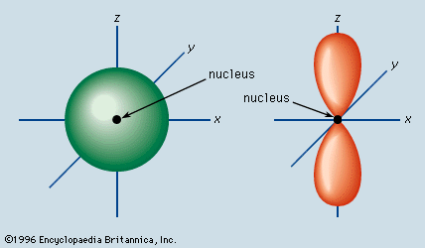
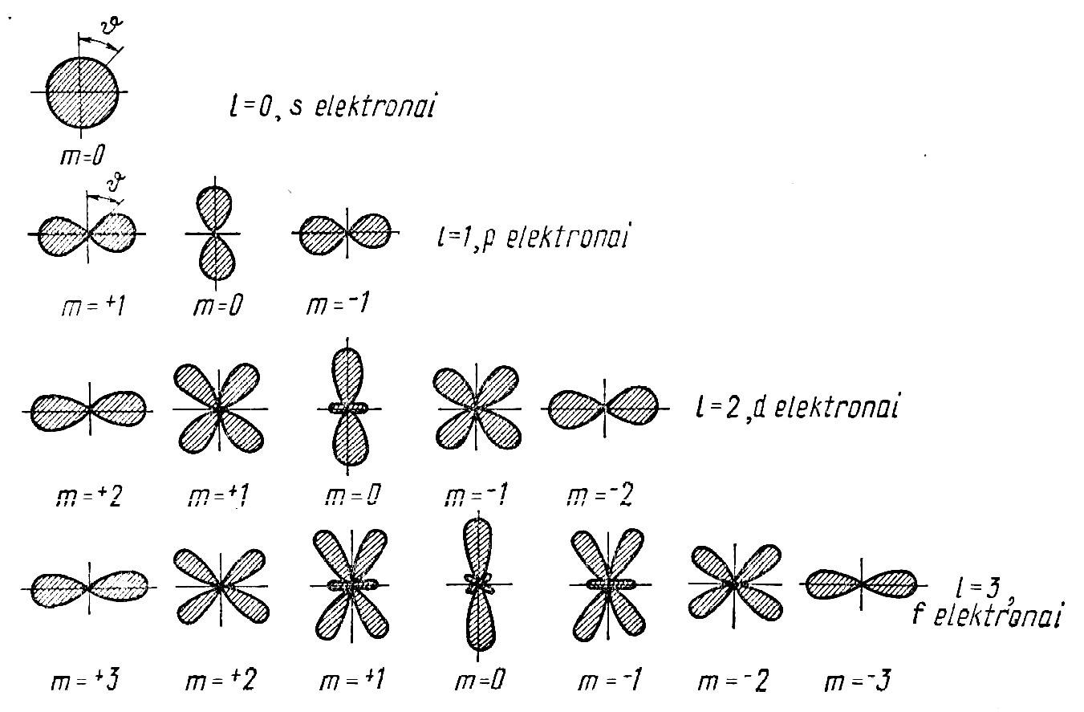
Atomų ir molekulių fizikos pradmenys
Pagrindinės būsenos banginė funkcija.
Sudėtingesnių konfigūracijų
elektronų išsidėstymas.

Slide 25
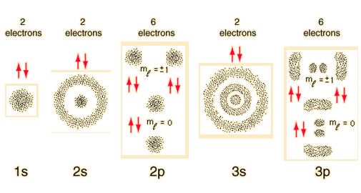
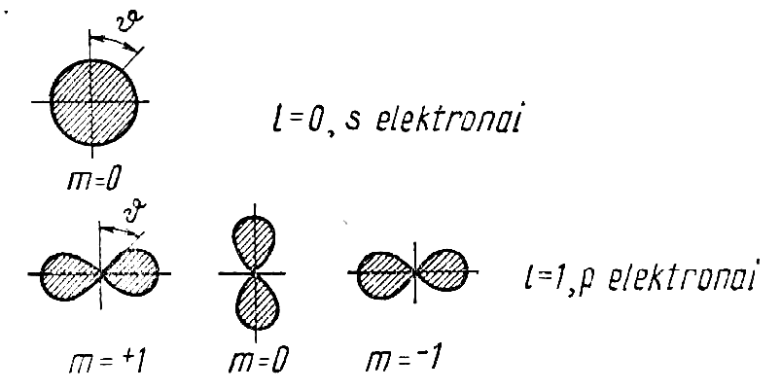

Slide 26
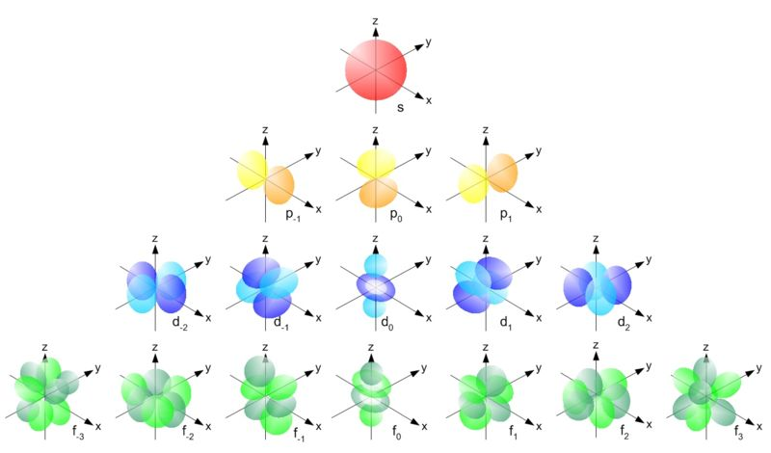

Slide 27
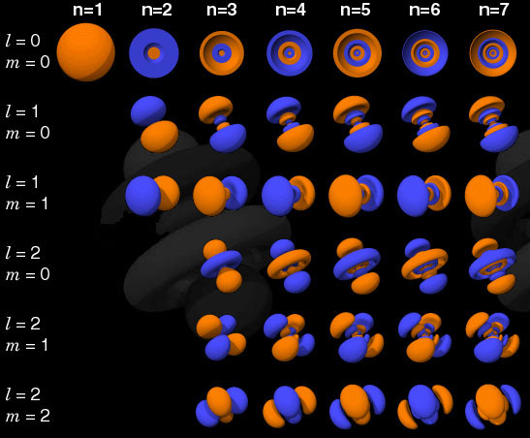

Slide 28




Elektrono sukinys - Zėmano ir Štarko reiškiniai
Elektrono orbitinis impulso momentas neatskiriamai
susijęs su jo orbitiniu magnetiniu momentu šitokia lygtimi:
Šitokį elektroną veikiant magnetiniu lauku, kurio indukcija B, elektronas gauna
papildomą energijos kiekį, kuris išreiškiamas šitaip:
įrašę išraišką gauname:
čia dydis vadinamas Boro magnetonu.

Slide 29

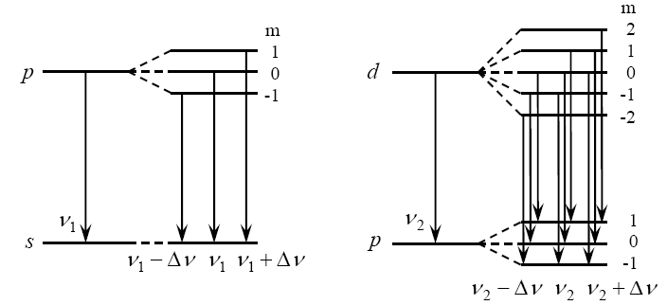
Elektrono sukinys - Zėmano ir Štarko reiškiniai
Dėl to magnetinio lauko veikiamo vandenilio atomo energija W lygi W_{n} ir ∆W'
algebrinei sumai:
Šios lygybės antrasis dėmuo priklauso nuo magnetinio kvantinio skaičiaus m .
Pastarasis gali turėti skirtingų verčių skaičių (2l+1) todėl kvantiniais skaičiais n ir l
nusakytos būsenos energijos lygmuo magnetiniame lauke suskyla į (2l+1) lygmenį.
Vandeniliškojo atomo būsenoms
p s, ir d energijos lygmenų skaida
magnetiniame lauke parodyta
paveiksle.
Nesant magnetinio lauko (B=0),
atomų spinduliavimo dažniai ν₁ ir ν₂.
Magnetiniame lauke (B≠0) kiekviena spektrinė linija suskyla į 3 artimas linijas.
Šį reiškinį 1896 m. atrado P.Zėmanas, todėl jis vadinamas normaliuoju Zėmano
reiškiniu. Už šį atradimą P.Zėmanas 1902 m. apdovanotas Nobelio premija.

Slide 30

Elektrono sukinys - Zėmano ir Štarko reiškiniai
1913 m. J.Štarkas, tirdamas atomų, veikiamų elektrinio lauko, spektrus, atrado
panašų į Zėmano reiškinį, dabar vadinamą Štarko efektu (reiškiniu).
Pastovųjį elektrinį dipolinį momentą turintis atomas (molekulė) elektriniame lauke
įgyja papildomos energijos.
Ji tiesiog proporcinga lauko stiprumui ir priklauso nuo dipolio orientacijos
vektoriaus atžvilgiu, išilgai kurio nukreipta ašis Oz .
Dėl to atomo spektrinės linijos suskyla į kelias linijas.
Jei atomas neturi pastovaus elektrinio dipolinio momento, tuomet elektrinis laukas jį
indukuoja.
Už tyrimus fizikos srityje J.Štarkas 1919 m. apdovanotas Nobelio premija.

Slide 31
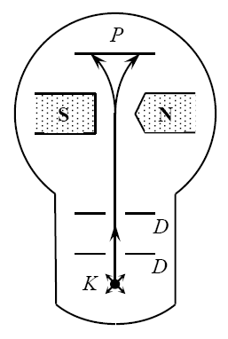

Elektrono sukinys
V.Šterno ir V.Gerlacho bandymas
1922 m. V.Šternas ir V.Gerlachas eksperimentiškai tyrė atomo
magnetinio momento erdvinį kvantavimą.
Vamzdelyje, kuriame slėgis apie 10⁻ ³ Pa, įtaisytas atomų
pluoštelio šaltinis (iki aukštos temperatūros įkaitintas sidabrinis
rutuliukas K.) Atomų pluoštelis juda statmenai labai nevienalyčio
magnetinio lauko indukcijos linijoms. Laukas veikia dalelę jėga:
Ši jėga atomų pluoštelį nukreiptų išilgai ašies Oz .
Tai būtų galima pastebėti plokštelėje P, kurioje atomai nusėda.
Kai atomas, priklausantis periodinės elementų lentelės I grupei, yra nesužadintas,
tuomet jo valentinis elektronas yra s būsenoje (l=0). Šitokio atomo visų elektronų
atstojamasis orbitinis impulso momentas bei su juo susijęs magnetinis momentas, irgi
lygus 0. Taigi tikėtina, kad šitokių atomų pluoštelis nevienalyčiame magnetiniame
lauke nenukryps. Taigi tikėtina, kad šitokių atomų pluoštelis nevienalyčiame
magnetiniame lauke nenukryps.
Tačiau tiek sidabro, tiek ličio atomų pluošteliai visada užlinkdavo dvejopai.
Taigi, net nesužadinti šie atomai pasižymi magnetiniu momentu, kuris išorinio
magnetinio lauko atžvilgiu gali būti dvejopai orientuotas.

Slide 32
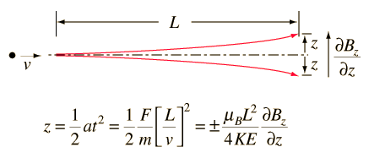
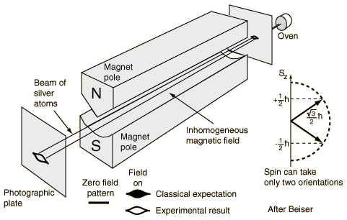

Slide 33
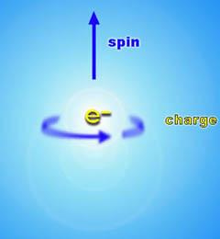



Elektrono sukinys
Šį bandymą 1925 m. išaiškino G.Gaudsmitas ir Dž.Ulenbekas.
Jie padarė prielaidą, kad elektronas pasižymi savuoju impulso
momentu, vadinamu sukiniu arba spinu.
Su juo susijęs savasis magnetinis momentas .
Eksperimentiškai nustatyta, kad pastarojo vektoriaus projekcija
išilgai nukreiptoje Oz ašyje skaitine verte lygi Boro magnetonui:
Taigi kiekvienam elektronui visuomet būdingas ne tik tam tikras krūvis, masė, bet ir
sukinys, t.y. jam būdingos ypatingos kvantinės savybės, be kurių jis neegzistuoja.
I grupės sužadinto atomo visų elektronų, išskyrus valentinį, sukiniai tarpusavyje
kompensuojasi. Tuomet atomo magnetinį momentą nusako tik valentinio elektrono
sukinys. Jis, kaip ir bet koks kitas impulso momentas, kvantinėje mechanikoje
išreiškiamas tokio pavidalo lygybe:
čia s – sukinio kvantinis skaičius.

Slide 34





Elektrono sukinys - V.Šterno ir V.Gerlacho bandymas
Sukiniui tinka bendra impulso momento erdvinio kvantavimo sąlyga,
todėl jo projekcija vektoriaus B kryptimi parinktoje ašyje Oz išreiškiama:
čia m_{s} – sukinio magnetinis kvantinis skaičius.
Jis gali įgyti vertes: t.y. iš viso (2s+1) skirtingą vertę.
Tačiau Šterno ir Gerlacho bandymas parodė, kad:
Tuomet elektrono sukinio magnetinis kvantinis skaičius:
Mikrodalelės sukinio kvantinis skaičius yra apibrėžtas ir laikui bėgant nekinta.
Magnetiniame lauke sukinys orientuojasi tik taip, kad projekcija ašyje Oz:
Dėl to sidabro ar ličio atomų pluoštelis nevienalyčiame magnetiniame lauke suskyla į
du pluoštelius.
Taigi elektrono būsena atome aprašoma 4 kvantiniais skaičiais; pagrindiniu n,
orbitiniu l, magnetiniu m ir sukinio magnetiniu m_{s}.

Slide 35


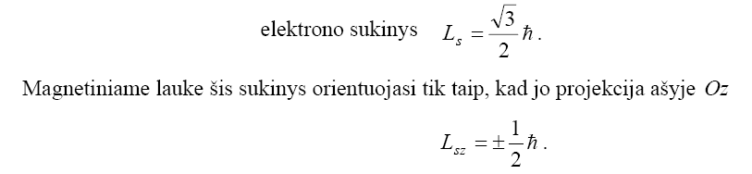
Sukinys
Sukinys arba savasis impulso momentas
s – sukinio kvantinis skaičius
Sukinio projekcija B kryptyje
m_{s} – sukinio magnetinis kvantinis skaičius
Elektronui
ir

Slide 36
